Slide 1
MagiKarts - pokračování
Pavel Dvořák & Oliver Götz
ITA3

Slide 2
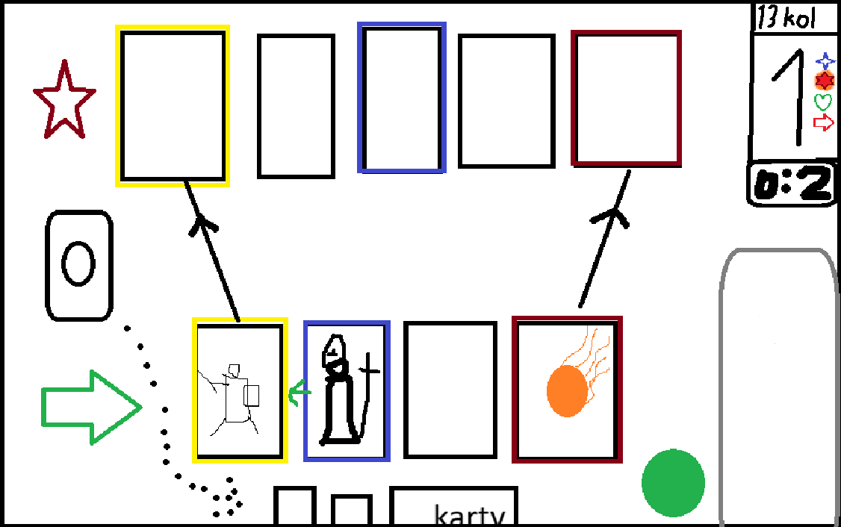
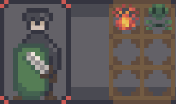
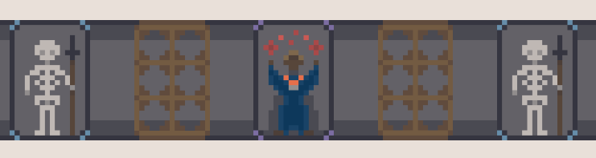
Historie
Nápad →
Tvorba
Grafika
Debugging
PHP
MySQL(Teprve bude)
Představení

Slide 3
Použité Platformy
Realizace projektu → Github
Scrum → Jira
Programování → Visual Studio Code
Grafika → Aseprite, Libresprite
Komunikace → Discord

Slide 4
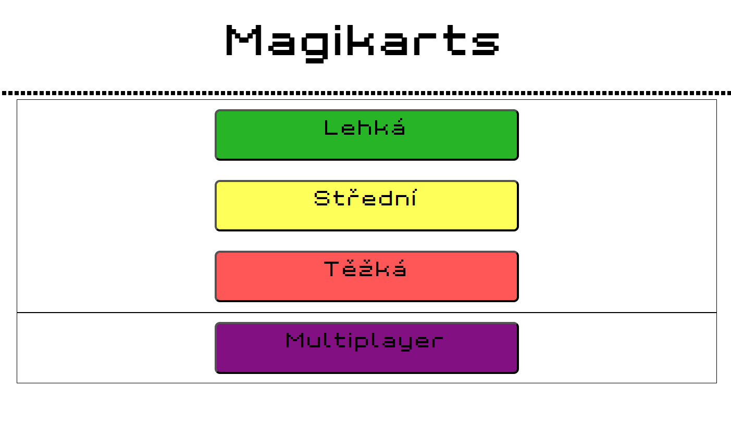
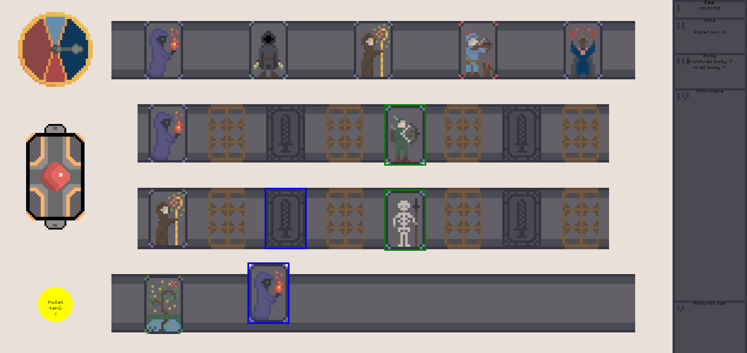
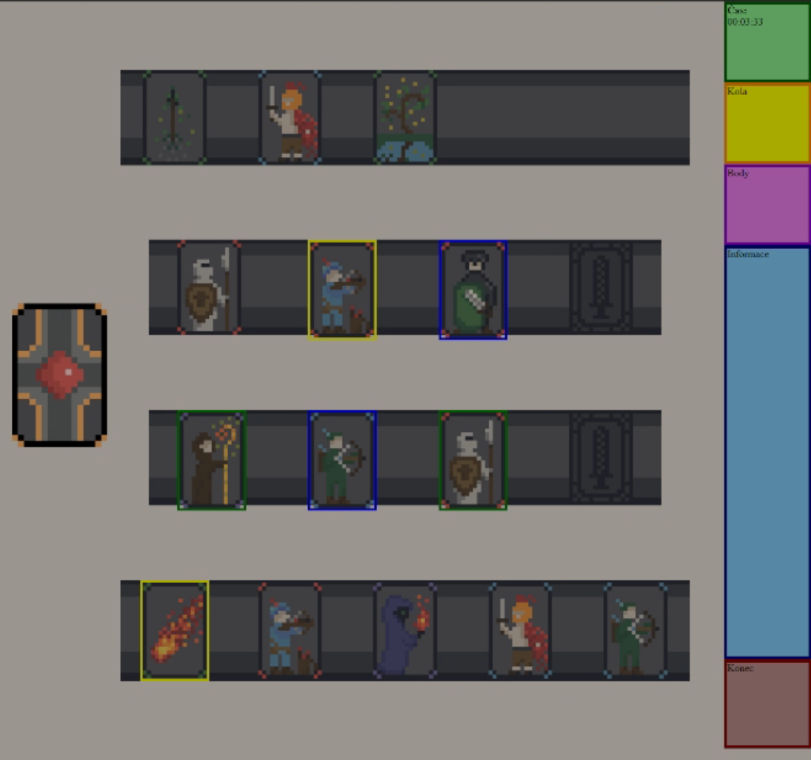
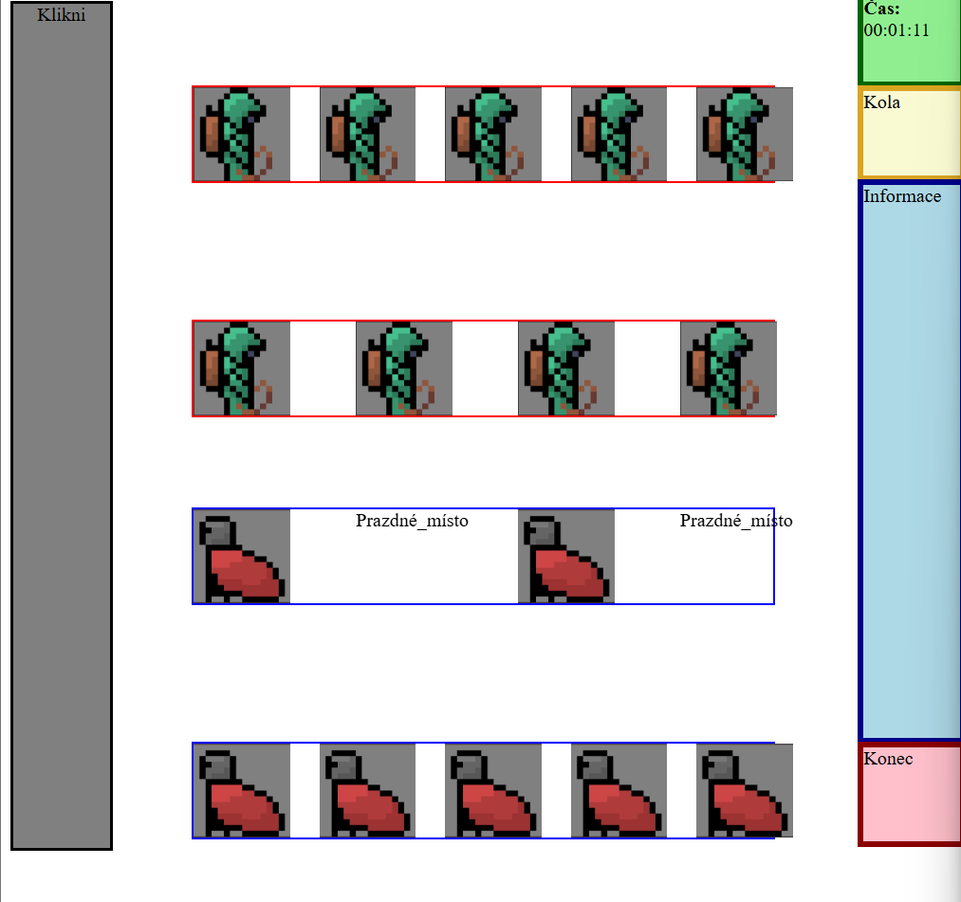
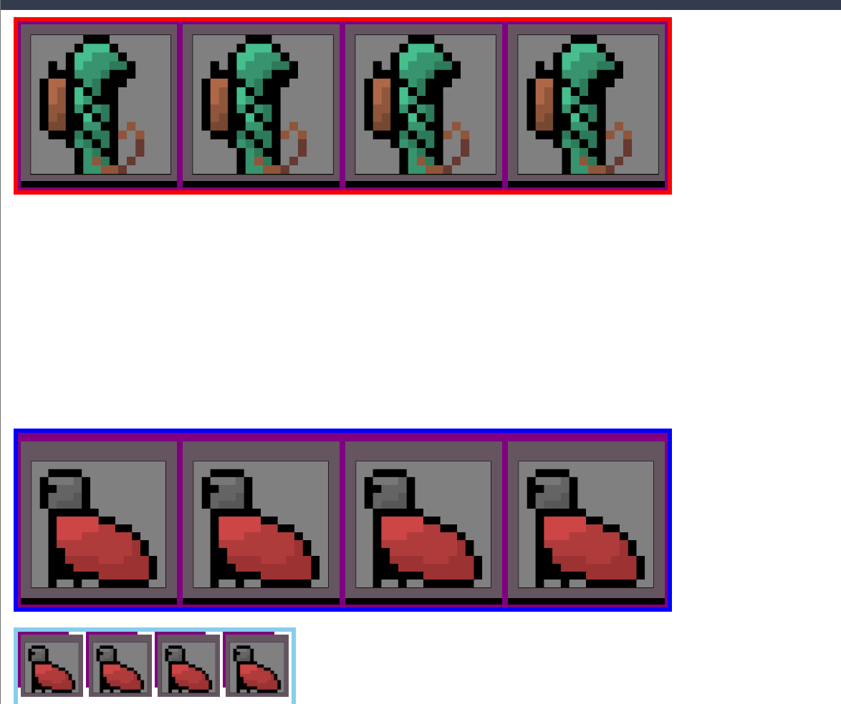
Budoucnost
Plánuje se pokračovat s projektem
Nové karty, mechaniky, multiplayer…

Slide 5
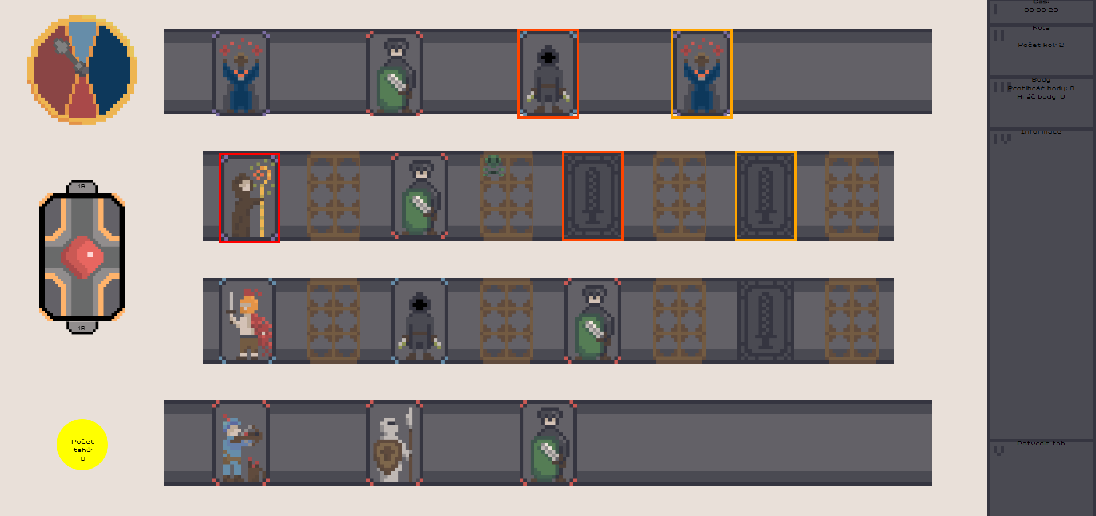
Představení vylepšení
Zlepšení gameplaye:
Lepší grafika
Bodové počítání
Možnost vyhazování karet
Vyspělejší protivníkova AI
Přidání vzdáleností
Hodiny s tahy
Nové postavy a efekty
Stále pracujeme na zlepšení

Slide 6
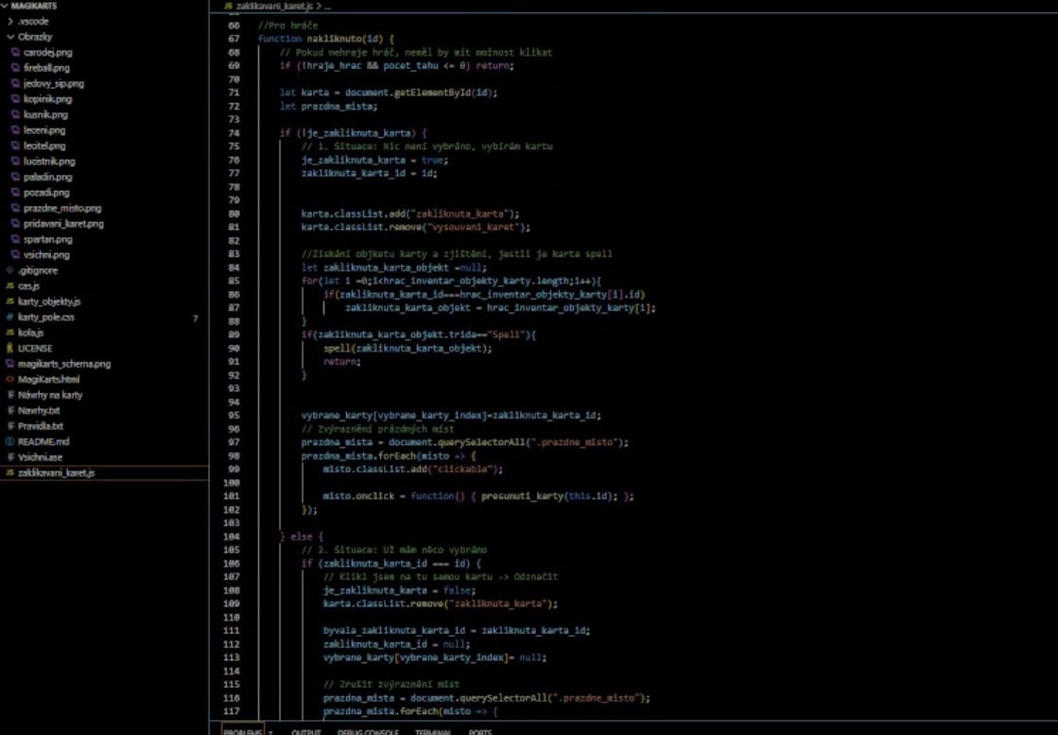
Děkuji za pozornost

